Slide 1



晨练真的越早越好吗

Slide 2


01
05
添加标题
02
04
添加标题
晨练的生理益处
03
晨练的医学风险提示
添加标题
添加标题
晨练适宜与禁忌人群
添加标题
适合晨练的运动
科学晨练的医学建议

Slide 3
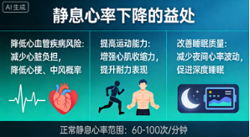
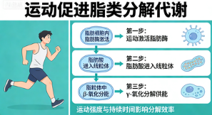
一、晨练的生理益处
晨练作为一种规律的晨间身体活动，其健康价值源于对人体生理机能的正向调节，经医学研究证实的核心益处包括：
1.改善心血管功能：清晨人体交感神经兴奋性较低，此时适度运动可逐步提升心率与心肌收缩力，促进冠状动脉扩张，增加心肌供血供氧，长期坚持能降低动脉粥样硬化、高血压、冠心病等心血管疾病风险。研究表明，规律晨练者的静息心率平均降低 5-10次/ 分钟，心血管顺应性显著提升。
2.调节代谢与体重管理：晨起后人体血糖处于较低水平，此时运动可优先动员脂肪分解供能，提高胰岛素敏感性，减少脂肪堆积。医学数据显示，晨练结合合理饮食，体重下降速率比单纯晚间运动高 15%—20%，且能有效改善血脂谱（降低甘油三酯、升高高密度脂蛋白）。

Slide 4
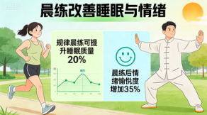

3.优化神经与内分泌调节：晨练可刺激大脑分泌多巴胺、血清素等神经递质，缓解焦虑、抑郁情绪，提升日间专注力与情绪稳定性；同时促进皮质醇节律正常化（清晨皮质醇适度升高，夜间平稳下降），避免因皮质醇紊乱导致的睡眠障碍、免疫力下降。
4.增强免疫功能：适度晨练能激活 NK 细胞（自然杀伤细胞）、淋巴细胞等免疫细胞活性，促进免疫球蛋白分泌，降低呼吸道感染、慢性炎症的发生风险。但需注意，过度运动反而会抑制免疫功能，需把控好强度。

Slide 5
二、晨练的适宜与禁忌人群
（一）适宜人群​
健康成年人及青少年（促进生长发育、增强体质）；​
高血压、糖尿病、血脂异常患者（需在病情控制稳定后，遵医嘱开展低强度运动）；​
轻度焦虑、抑郁人群及睡眠质量不佳者（规律晨练可辅助改善症状）；​
肥胖人群（优先选择有氧运动，循序渐进减脂）。​
（二）禁忌人群​
急性疾病患者（如感冒发热、急性肠胃炎、肺炎等，身体需集中能量对抗病原体，运动可能加重病情）；​
严重心血管疾病患者（如不稳定型心绞痛、心肌梗死急性期、重度心力衰竭等，晨练可能诱发心肌缺血、心律失常）；​
血压控制不佳者（清晨为血压高峰，收缩压≥160mmHg 或舒张压≥100mmHg 时，运动易引发脑血管意外）；​
低血糖患者（晨起空腹可能加重低血糖，出现头晕、心慌、晕厥风险）；​
关节损伤急性期、严重骨质疏松患者（避免运动导致二次损伤或骨折）。

Slide 6
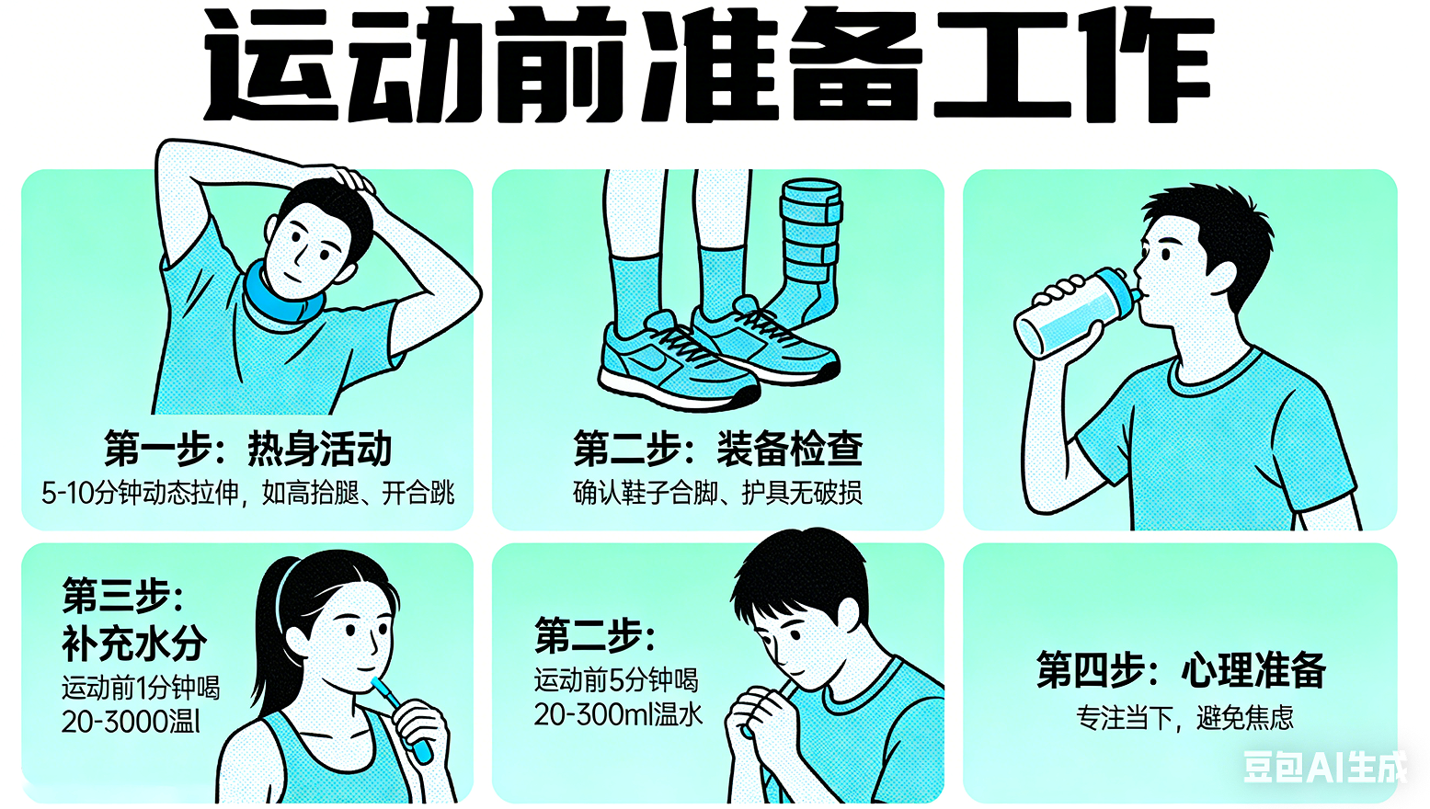
三、科学晨练的医学建议
1. 最佳时段：避开 “清晨风险窗口”​
医学上，6:30-8:30 是较适宜的晨练时段。清晨 4:00-6:00 人体血压、心率处于生理高峰，血液黏稠度较高，是心血管事件高发期（被称为 “清晨风险窗口”），尤其冬季需避免过早外出运动。此外，需等待日出后，气温回升、空气质量改善（PM2.5≤100μg/m³）再进行，减少冷空气与污染物对呼吸道、血管的刺激。​
2. 运动前准备：降低损伤风险​
晨起先补水：睡眠时人体流失约 500ml 水分，起床后饮用 200-300ml 温水，可稀释血液、预防低血糖，避免运动中脱水；​
避免空腹高强度运动：健康人群可空腹进行低强度运动（如散步、瑜伽），但中等强度以上运动（如慢跑、跳绳）需提前 15-30 分钟摄入少量易消化食物（如半片面包、1 根香蕉），预防低血糖；​
动态热身 5-10 分钟：晨起肌肉、关节灵活性较差，需通过拉伸、高抬腿、关节环绕等动态热身，激活肌肉群、改善关节活动度，降低拉伤、扭伤风险。

Slide 7
3. 运动强度与类型：个体化选择​
强度把控：以 “中等强度” 为宜，医学判断标准为：运动时心率 =（220 - 年龄）×60%-70%，呼吸略急促但能正常交谈，运动后微微出汗、无明显疲劳感。初学者可从低强度开始（如快走、太极），每周递增 10% 强度，避免突然高强度运动导致横纹肌溶解、心血管负担过重；​
适宜类型：有氧运动（快走、慢跑、游泳、骑行）为主，每周 3-5 次，每次 30-60 分钟；可搭配 2 次 / 周的抗阻训练（哑铃、弹力带），增强肌肉量，保护关节与骨骼；中老年人群优先选择低冲击运动（如广场舞、健走），避免跳跃、冲刺类高强度运动。​
4. 运动后恢复：减少不适反应​
及时补水与补能：运动后 30 分钟内饮用含电解质的温水（避免冰水），并补充少量蛋白质与碳水（如 1 杯牛奶 + 1 片全麦面包），促进肌肉修复；​
静态拉伸 5-10 分钟：缓解肌肉紧张，预防次日酸痛，降低肌肉僵硬导致的关节压力；​
避免立即洗澡：运动后血管扩张，立即洗冷水澡可能引发血管收缩、血压骤升；洗热水澡则可能导致头晕、乏力，建议休息 15-20 分钟后再洗澡，水温控制在 38-40℃。

Slide 8
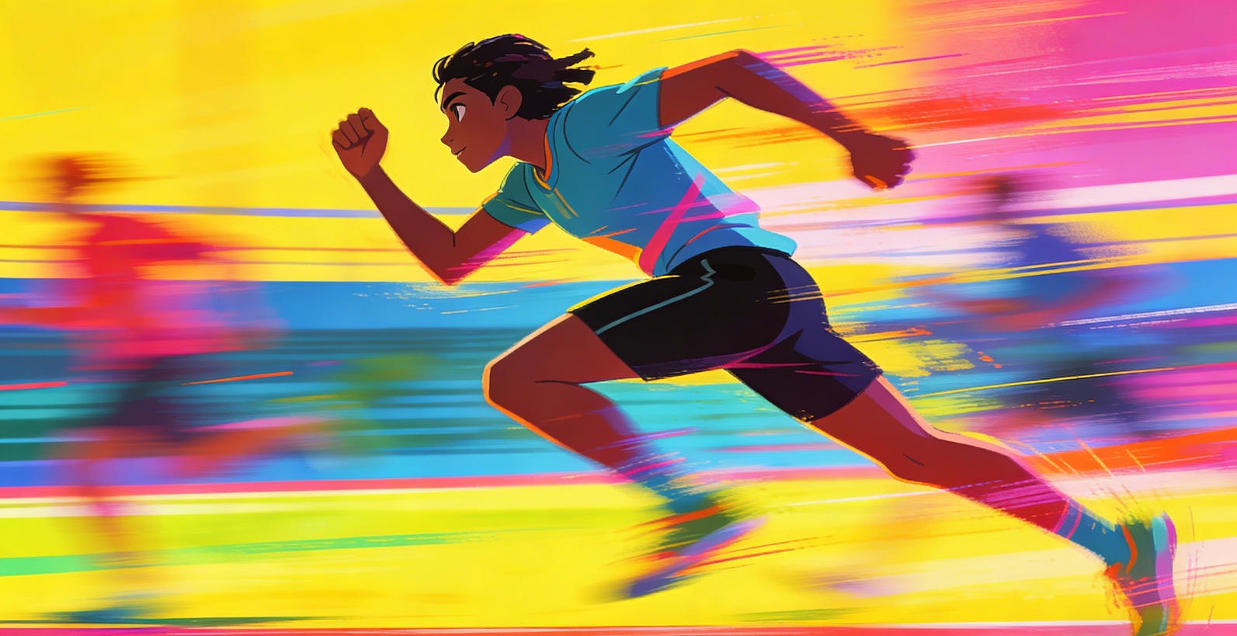
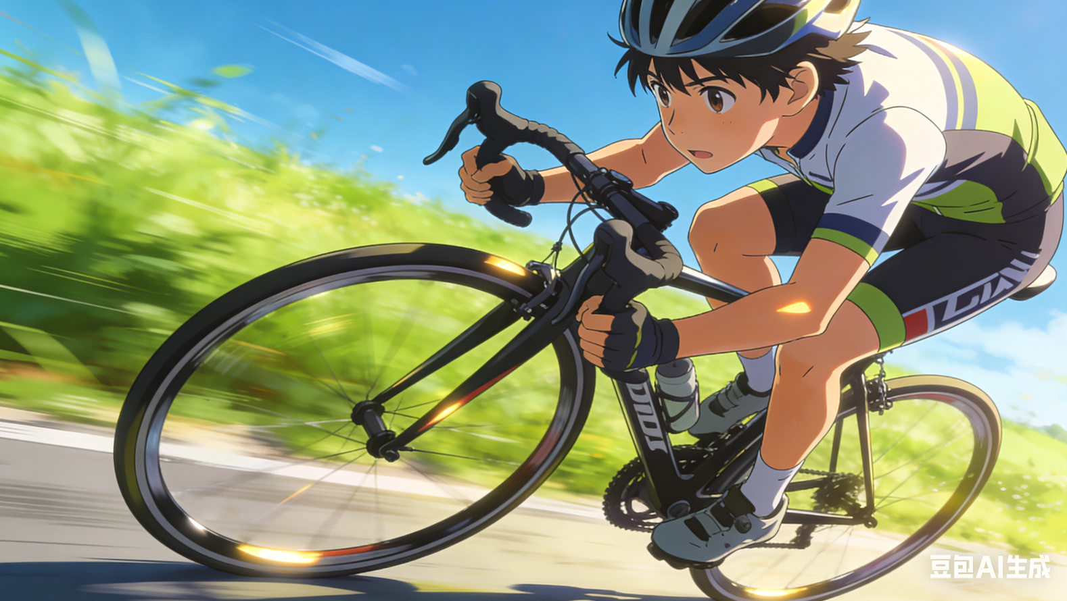
四、适合晨练的运动
1.快走/慢跑
最经典的晨练运动，无需器械，随时随地可开展。空腹状态下以 “能正常说话” 的强 度进行，快走速度保持 6-8 公里 / 小时，慢跑控制在 8-10 公里 / 小时，时长 20-40 分钟为宜。​
优势：激活心肺功能，促进血液循环，帮助消耗夜间堆积的糖原，对减脂也有辅助作用；适合所有年龄段，尤其是膝盖、脚踝关节敏感人群，快走是更安全的替代。
2.骑行
选择公园绿道、安静街道骑行，强度以 “腿部微热不酸痛” 为准，时长 30-50 分钟。建议提前吃少量碳水（如半片面包、一小把坚果），避免长时间空腹低血糖。​
优势：对关节冲击小，能锻炼腿部肌肉和核心稳定性，同时感受户外风光，缓解晨起困倦；适合有骑行装备、周边路况较好的人群

Slide 9
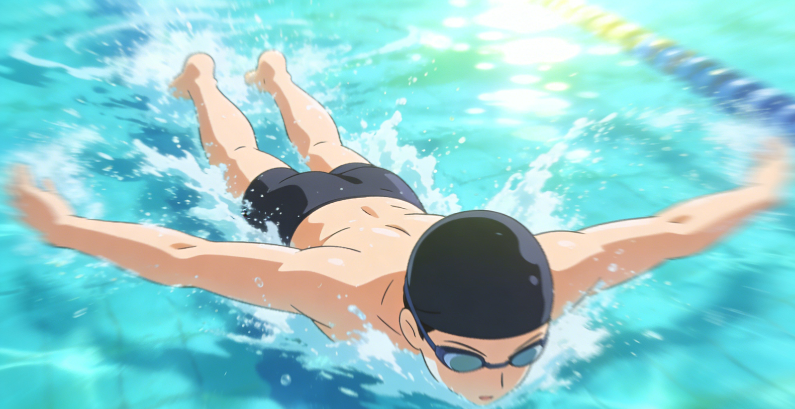
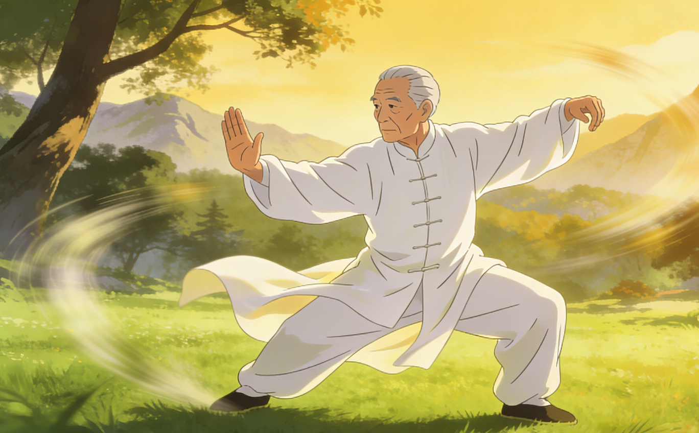
四、适合晨练的运动
3.游泳
晨泳需提前做好热身（避免水温过低刺激身体），以蛙泳、自由泳为主，强度控制在 “游完不喘粗气”，时长 20-30 分钟。游泳前可喝一杯温水 + 一小块巧克力补充能量。​
优势：全身运动，锻炼心肺和肌肉协调性，水的浮力减少关节压力，适合体重偏大、关节不适或夏季晨练人群；注意游泳后及时保暖，避免着凉
4.太极拳/八段锦
节奏缓慢，动作柔和，配合深呼吸，时长 15-20 分钟。无需空腹或特殊准备，重点在于 “松而不懈、慢而不滞”。​
优势：调理气息，改善心肺功能，缓解关节僵硬，适合中老年人、体质偏弱或喜欢传统养生运动的人群；通常在公园、广场有集体练习，社交属性强。

Slide 10
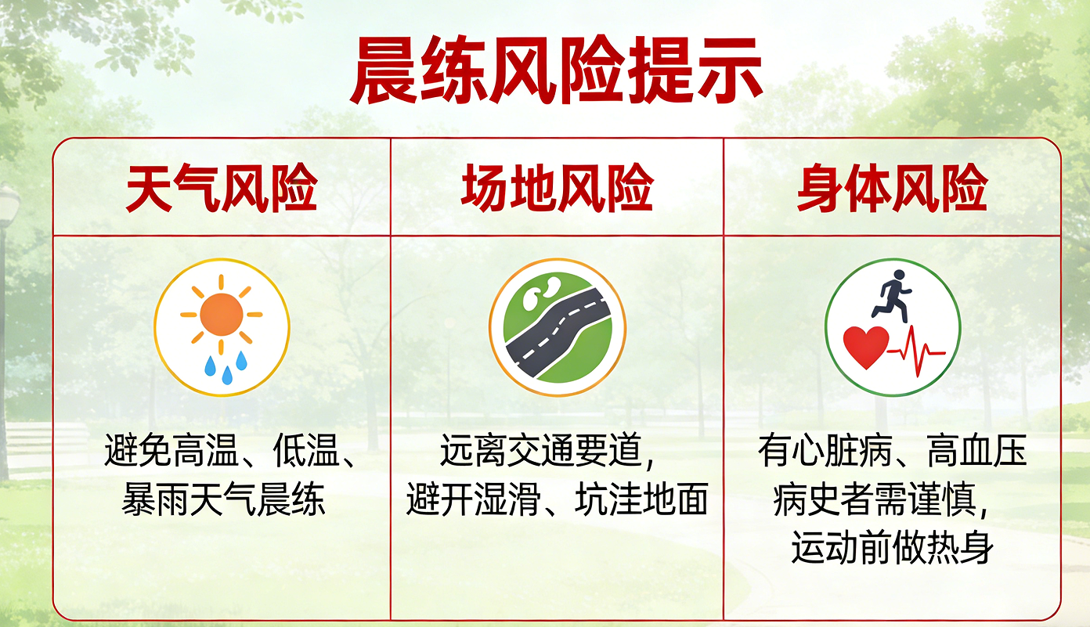
五、晨练的医学风险提示
1.警惕 “运动过量” 信号：若晨练后出现持续头晕、心慌、胸闷、恶心、肌肉剧痛或尿液呈酱油色，可能是过度运动导致的低血糖、心肌缺血或横纹肌溶解，需立即停止运动并就医；​
2.特殊人群需遵医嘱：高血压、糖尿病患者晨练前需监测血压、血糖，避免用药后立即运动（如降糖药后可能引发低血糖）；哮喘患者需携带急救药物，避免在寒冷、干燥环境中剧烈运动；​
3.天气适应性调整：高温高湿天气减少运动时长，避免中暑；低温天气做好保暖（戴帽子、手套），避免皮肤冻伤与血管痉挛；雾霾天选择室内运动，减少呼吸道损伤。
如果习惯早起，可在 4:00-6:00 先进行室内轻度活动（如拉伸、慢走、冥想），等待日出后再到户外开展正式晨练；冬季或雾霾天更需推迟时间，优先保证环境安全与身体适应。

Slide 11
谢谢
Thanks
地址：武汉市新洲区龙王咀一分场兴龙街80号
Add： No.80 Xinglong StreetLongwangjui 1st BranchXinzhou DistrictWuhan City
电话/Tel：027-86910058

